Slide 1
TSP-EQ
Ярцев Дмитрий, Королев Кирилл, Джафаров Фуад
ББИ 166

Slide 2
Аннотация
Прогнозирование временных рядов с помощью машинного обучения, на примере нейронных сетей и курса биткоина
Продукт представляет из себя:
готовую библиотеку, с помощью которой, можно легко создать любую нейросеть прямого распространения, считать датасет, обучить ее и выводить данные
приложение, выводящий график исторических данных за последние несколько часов и делающее предсказание о дальнейшей динамике

Slide 3
Архитектура программы
Основная часть (обучение сети, скачивание данных, чтение датасета и т.д.) реализована через собственную библиотеку на С++
Приложение предоставляет пользователю уже готовую, обученную нейросеть, которая скачивает данные через сторонние источники и, на их основании, делает предсказание

Slide 4
Приложение
TSP.NeuralNet - сущность нейросети и ее функции
TSP.NeuralNetLib – динамическая библиотека для импорта в C# код
TSP.API – скачивание данных и последующая обработка
TSP.UI – пользовательский интерфейc и реализация паттерна MVVM

Slide 5
TSP.NeuralNet
TSP.NeuralNetLib
TSP.Logic
TSP.API
MVVM
UI

Slide 6
Нейросеть
Нейросеть представляет из себя трехслойный перцептрон с таким распределение нейронов на слоях: (96, 144, 48)
Input - приращения цен в течение определённого времени
Output- предположение о будущем движении цены
Функция активации – сигмоида
Проблемы: паралич сети, локальный минимум, переобучение

Slide 7
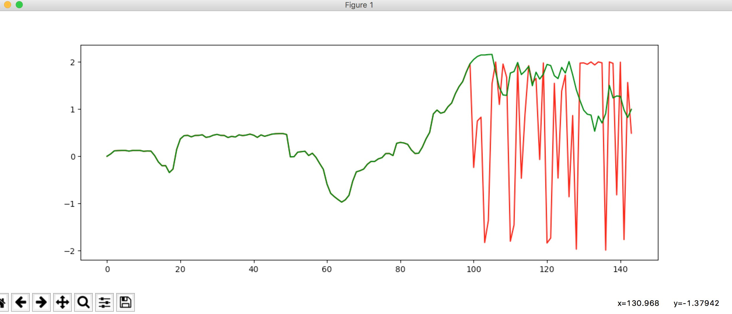
Паралич сети

Slide 8
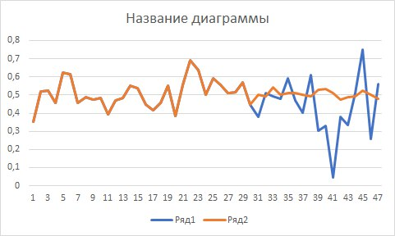
Локальный минимум

Slide 9
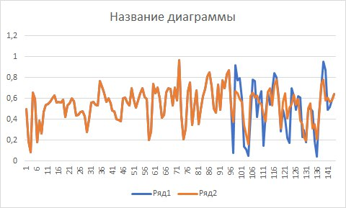
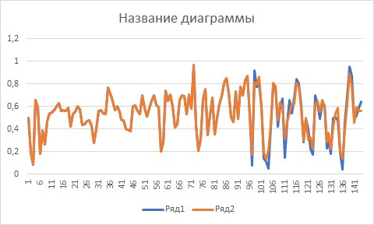
Переобучение

